Slide 1
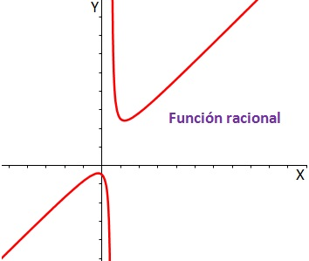
FUNCIONES
RACIONALES

Slide 2
¿Qué es?
Una función racional f(x) es el cociente de dos polinomios. La palabra racional hace referencia a que esta función es una razón.
P(x) es el polinomio del numerador y Q(x) el del denominador.
El dominio de una función racional son todos los números reales los valores de la variable x que anulan el denominador (Q(x)) = 0), es decir, excepto las raíces del polinomio correspondiente.
La gráfica de estas funciones, si el polinomio del denominador Q(x) es de grado 1, es una hipérbola:

Slide 3
Existen varios casos particulares de funciones racionales
FUNCIONES DE PROPORCIONALIDAD INVERSA:
Una función es de proporcionalidad inversa cuando la relación entre las variables es de proporcionalidad inversa, es decir, cuando la variable dependiente y es igual a una constante dividida por la variable independiente x. Su expresión es:
El dominio de la función de proporcionalidad inversa es todos los reales menos el 0:

Slide 4
Su gráfica es una hipérbola con asíntotas los ejes de coordenadas X e Y. Su gráfica es simétrica respecto al origen de coordenadas (0,0).

Slide 5
FUNCIONES DEL TIPO (ax+b)/(cx+d):
Son funciones del tipo:
La gráfica de estas funciones también son hipérbolas.

Slide 6
FUNCIONES DEL TIPO k/(x+a)+b
Sean las funciones racionales del tipo:
Estas funciones son iguales que las funciones de proporcionalidad inversa pero trasladadas. En este caso las asíntotas son las rectas paralelas a los ejes x = –a y y = b.

Slide 7
CARACTERISTICAS

